Slide 1



Présentation
MOBILITÉS
16 décembre 2021– Vincent TINET
La politique de mobilité de
l'aire urbaine d’AIX-Marseille
Mobilités des villes et mobilités des champs

Slide 2
Rapide histoire institutionnelle
Commune
1977/1997 : Métro de Marseille par la commune
2000 : création de la Communauté Urbaine MPM (Marseille)
2001 : création de la Communauté du Pays d’Aix
2007-2010 : extensions Métro et Tramway
2009 : création du Syndicat Mixte des Transports 13 (coordination des offres)
2013 : création de la Mission de préfiguration de la Métropole (mission Théry)
2014 : publication du Livre Blanc des Transports Marseille-Provence
1er janvier / 1er juillet 2016 : création de la Métropole Aix-Marseille-Provence
Décembre 2016 : Agenda de la mobilité Aix-Marseille-Provence
Déc. 2021 : Plan de mobilité Aix-Marseille-Provence
6 EPCI
Métropole
SYTRAL : 1985, STIF : 2000, SEMVAT 1972/Tisséo 2001

Slide 3

2021 :
« Marseille en grand » 2 septembre 2021
1Md€ pour les transports,
Desserte prioritaire des quartiers nord
Création d’un GIP
(protocole d’engagement signé le 14 décembre)
Loi 3DS – refonte de la Métropole :
Suppression des Conseils de territoire
Transfert de la compétence voirie et stationnement aux commune
(hors intérêt métropolitain)

Slide 4
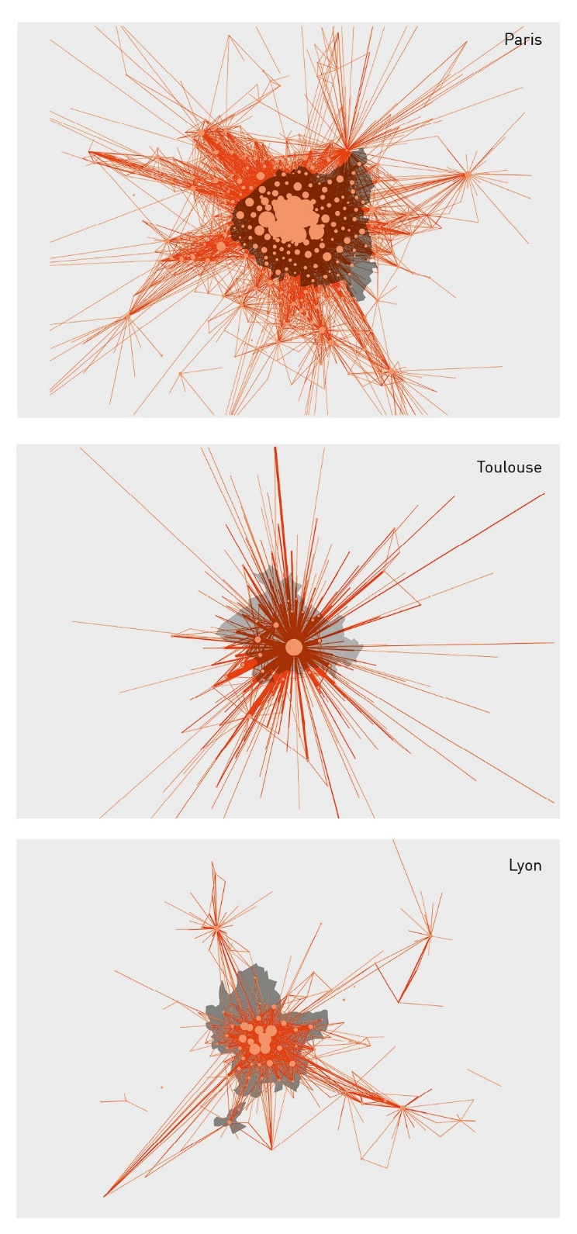
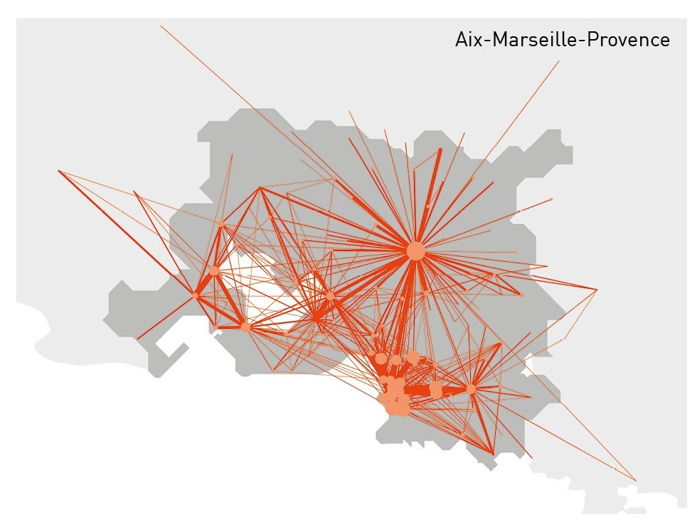
Une géographie des flux polycentique
Et une aire institutionnelle proche du bassin de vie

Slide 5
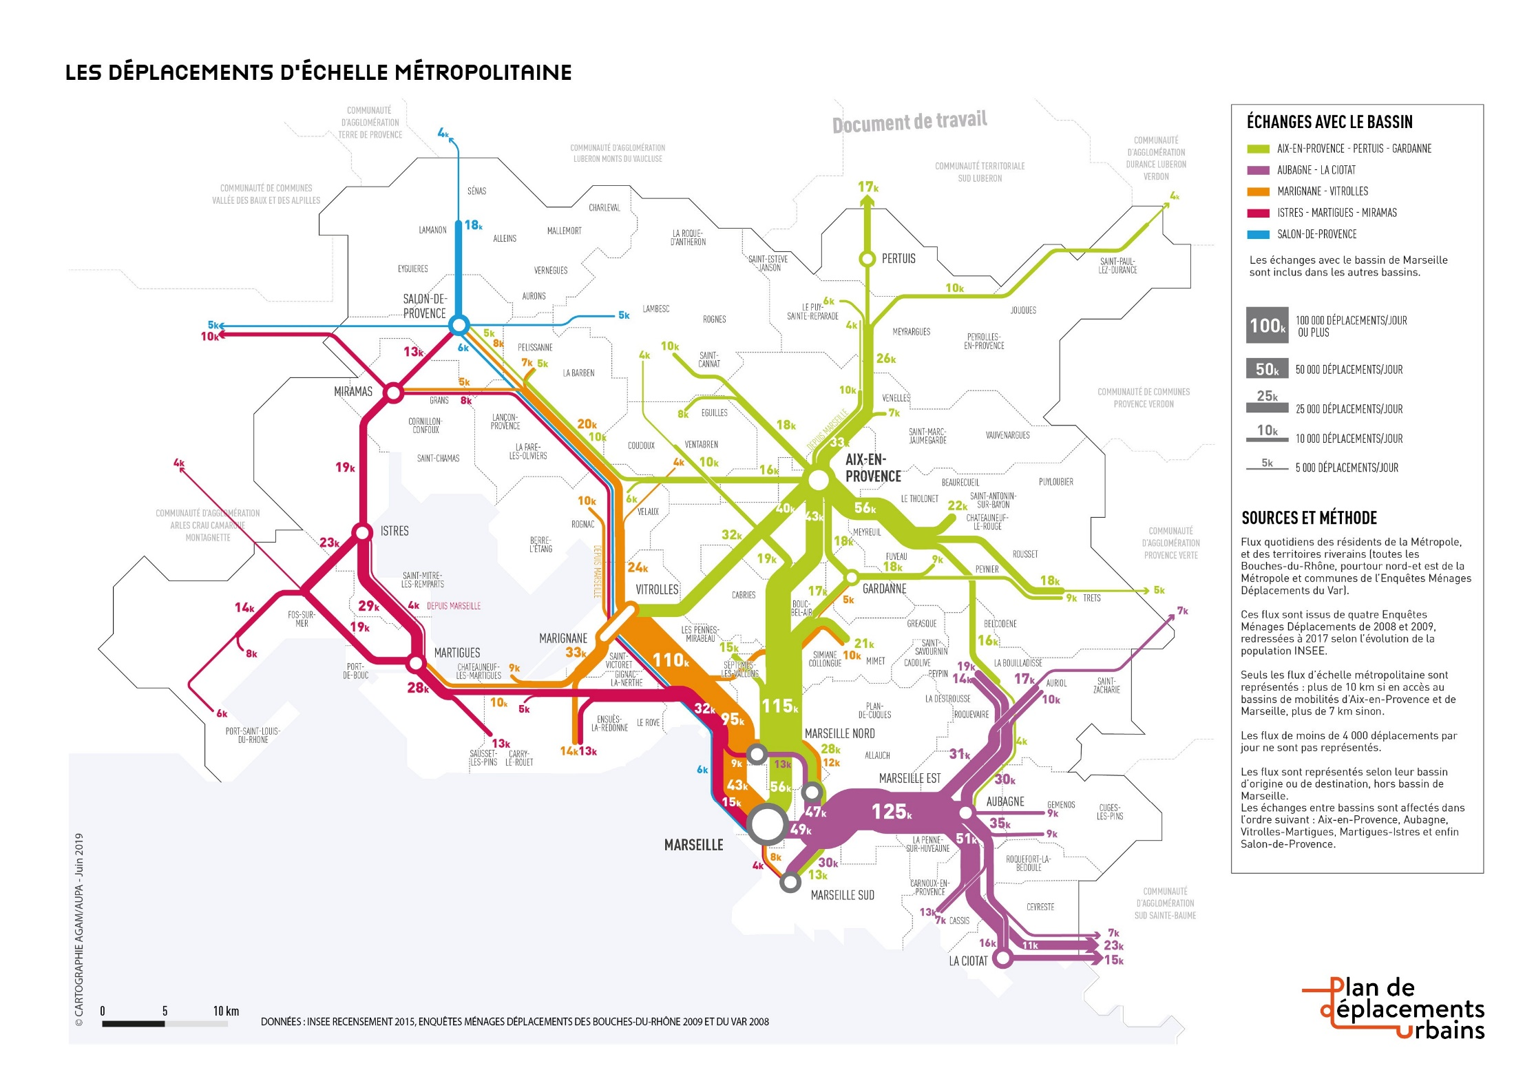
des corridors de flux

Slide 6
des corridors de flux

Slide 7
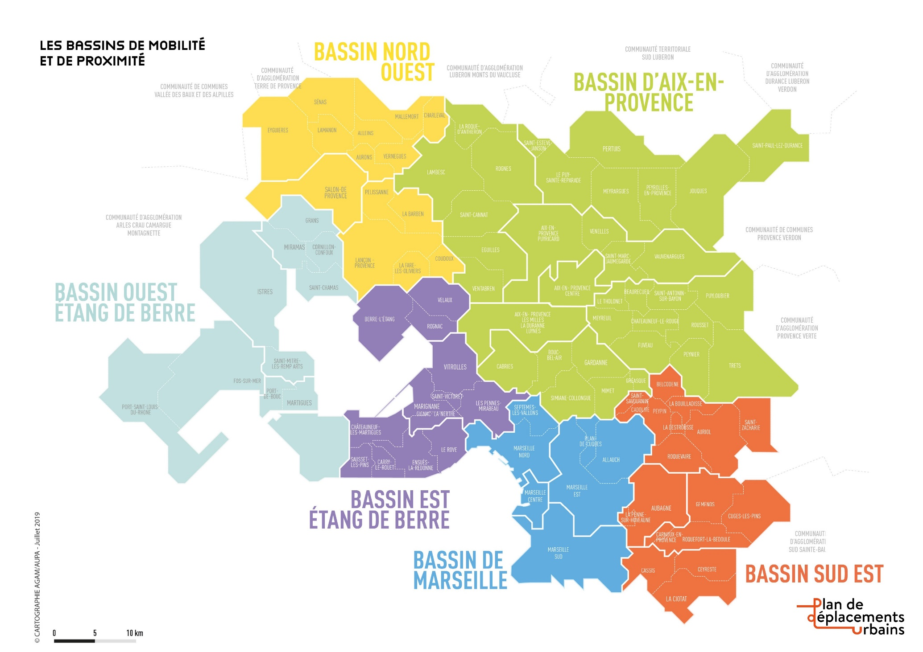
DES bassins de vie et des polarités

Slide 8
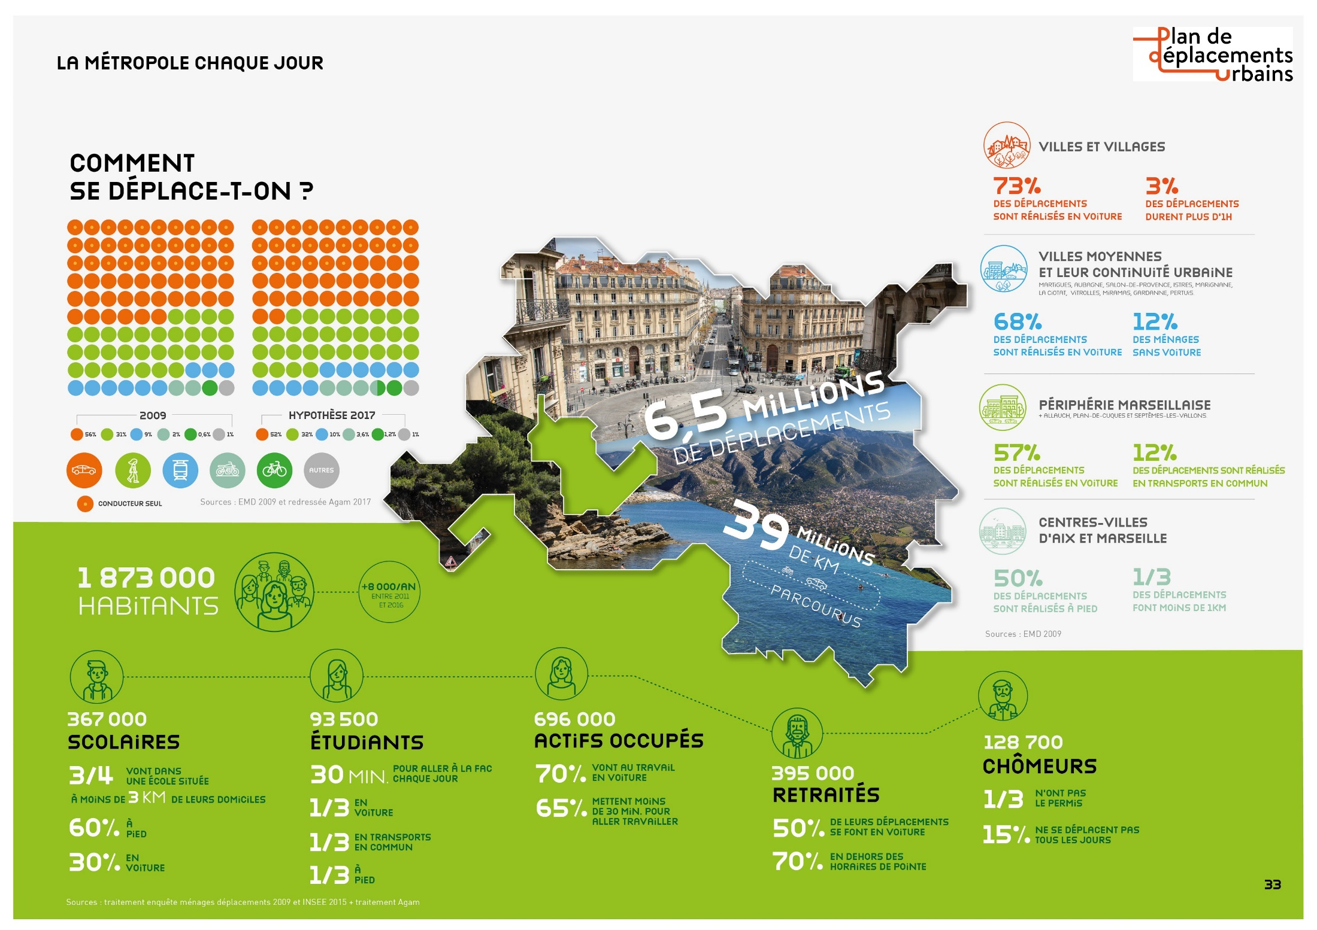
Mobilité et échelle territoriale

Slide 9
Stratégie
Rabattre sur des parcs-relais vers les pôles
Maillage vélo
Voiture électrique
Adapter le modèle « grande ville »
Maillage vélo
THNS + quelques pôles d’échanges
Régulation du stationnement
Etendre les réseaux TCSP en première couronne
REM « sortant » pour accès l’emploi métropolitain
Maillage vélo
Régulation de la place de la voiture (en particulier littoral)
Vers une ville « très peu » de voiture
Vélo comme complément des TCSP
Accessibilité Métropolitaine, régionale, nationale

Slide 10
Réseau express métropolitain
Haut niveau de service : fréquence, fiabilité
Multimodal : car rapide sur autoroute + TER
Interconnecté aux TCSP en milieu urbain
Des parcs-relais pour le périurbain
Pass Métropolitain
Diamétralisation ferroviaire Saint-Charles

Slide 11
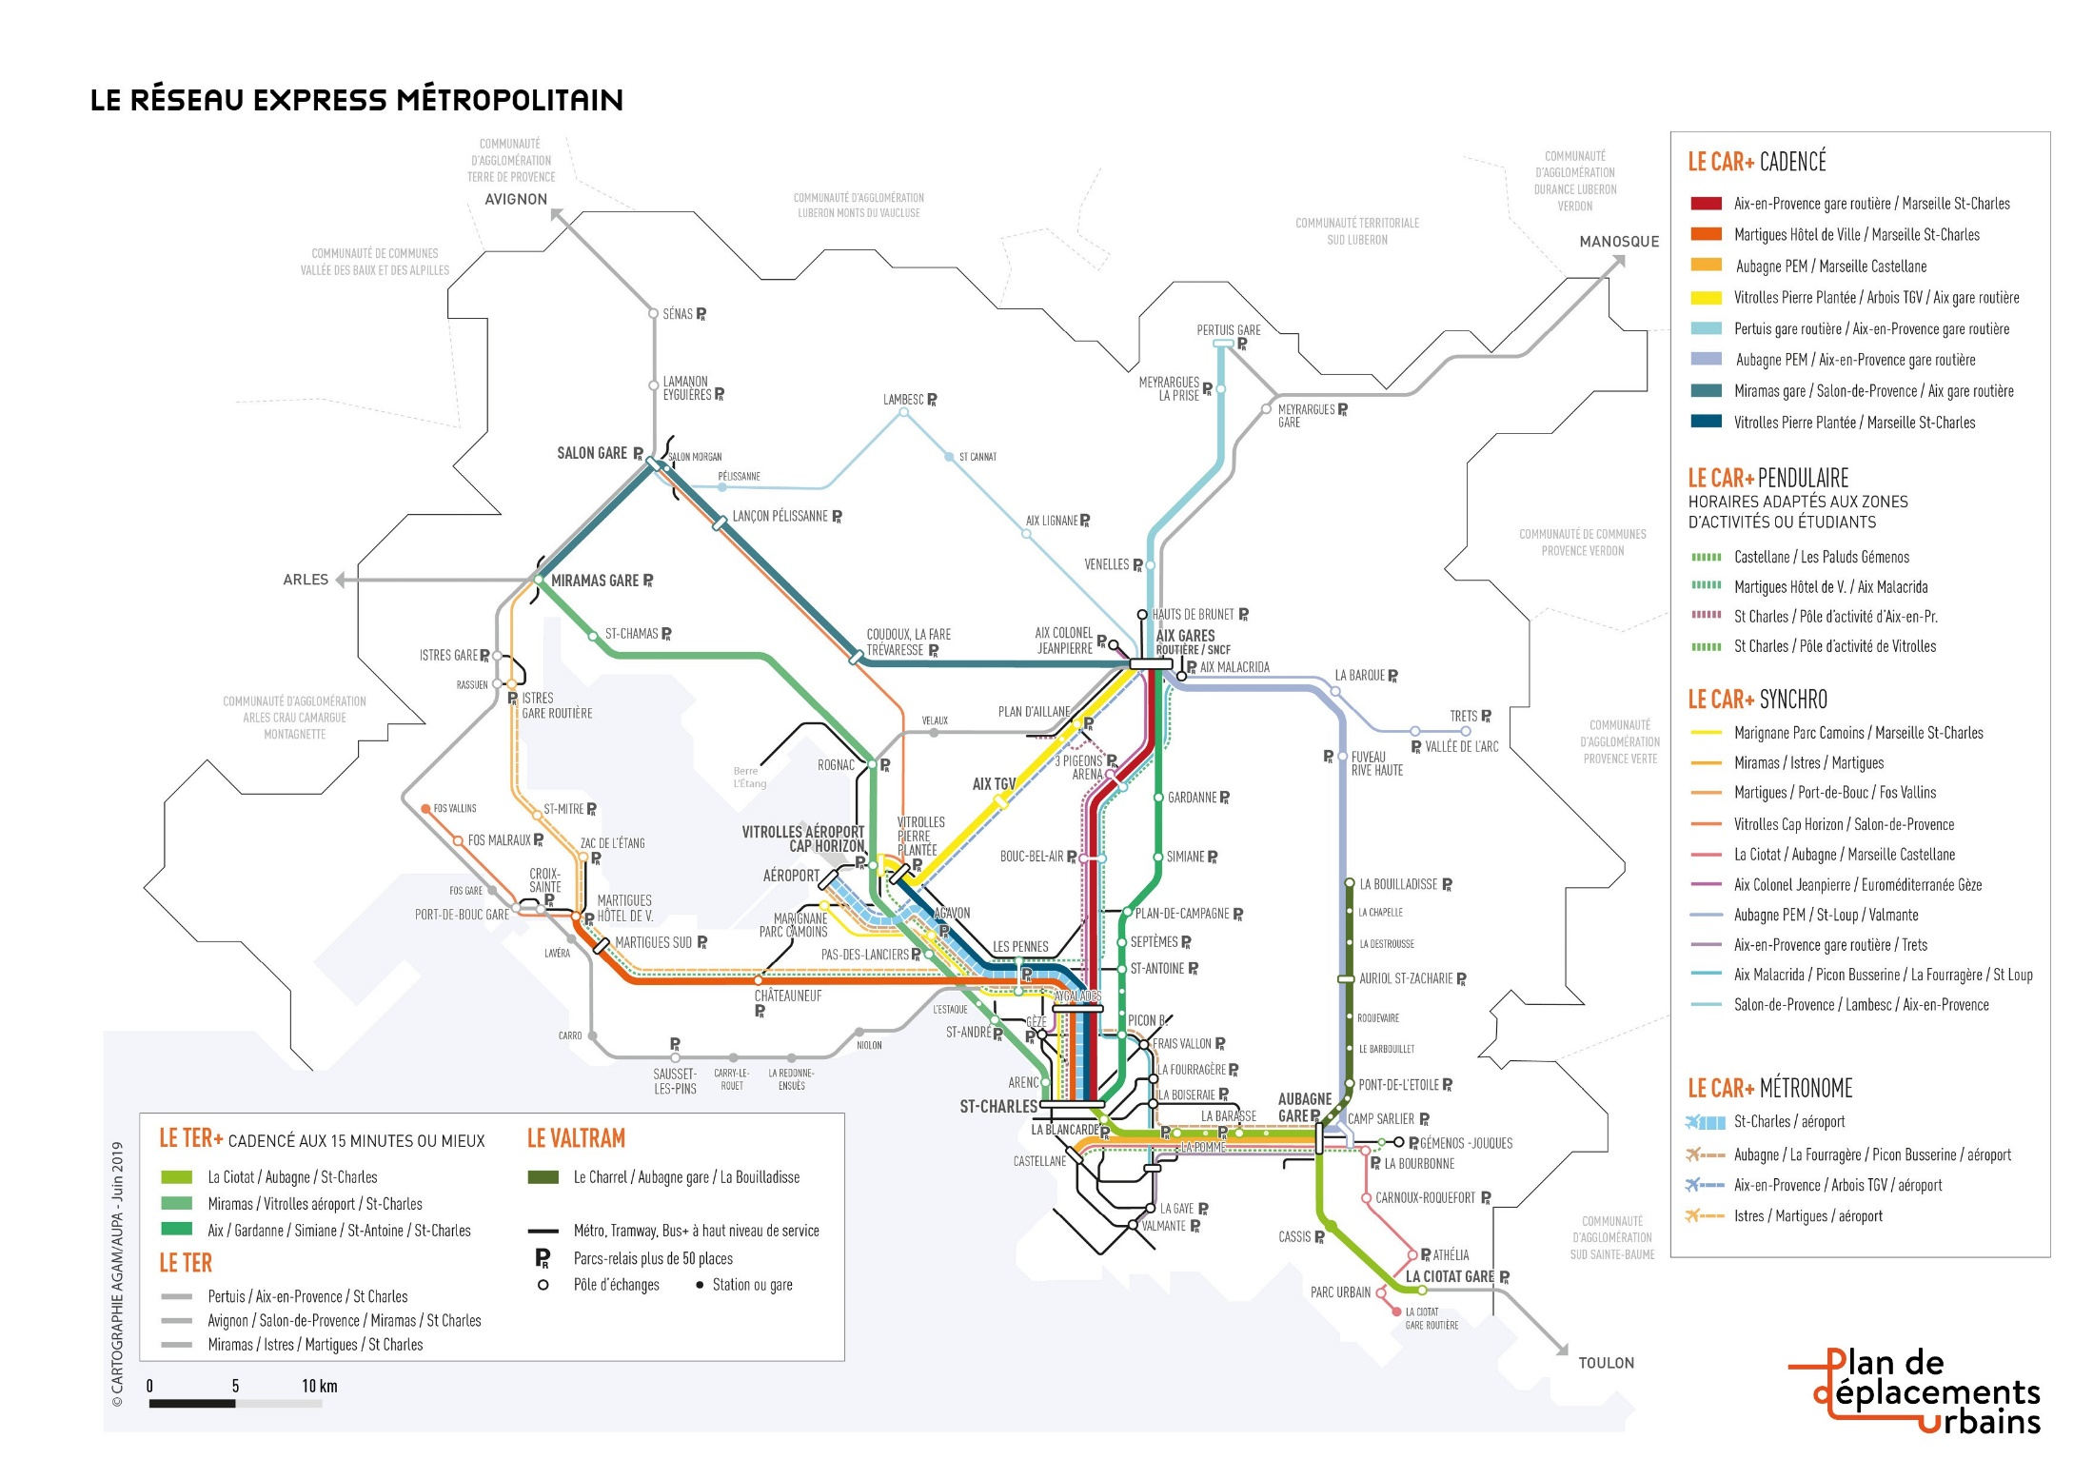

Slide 12
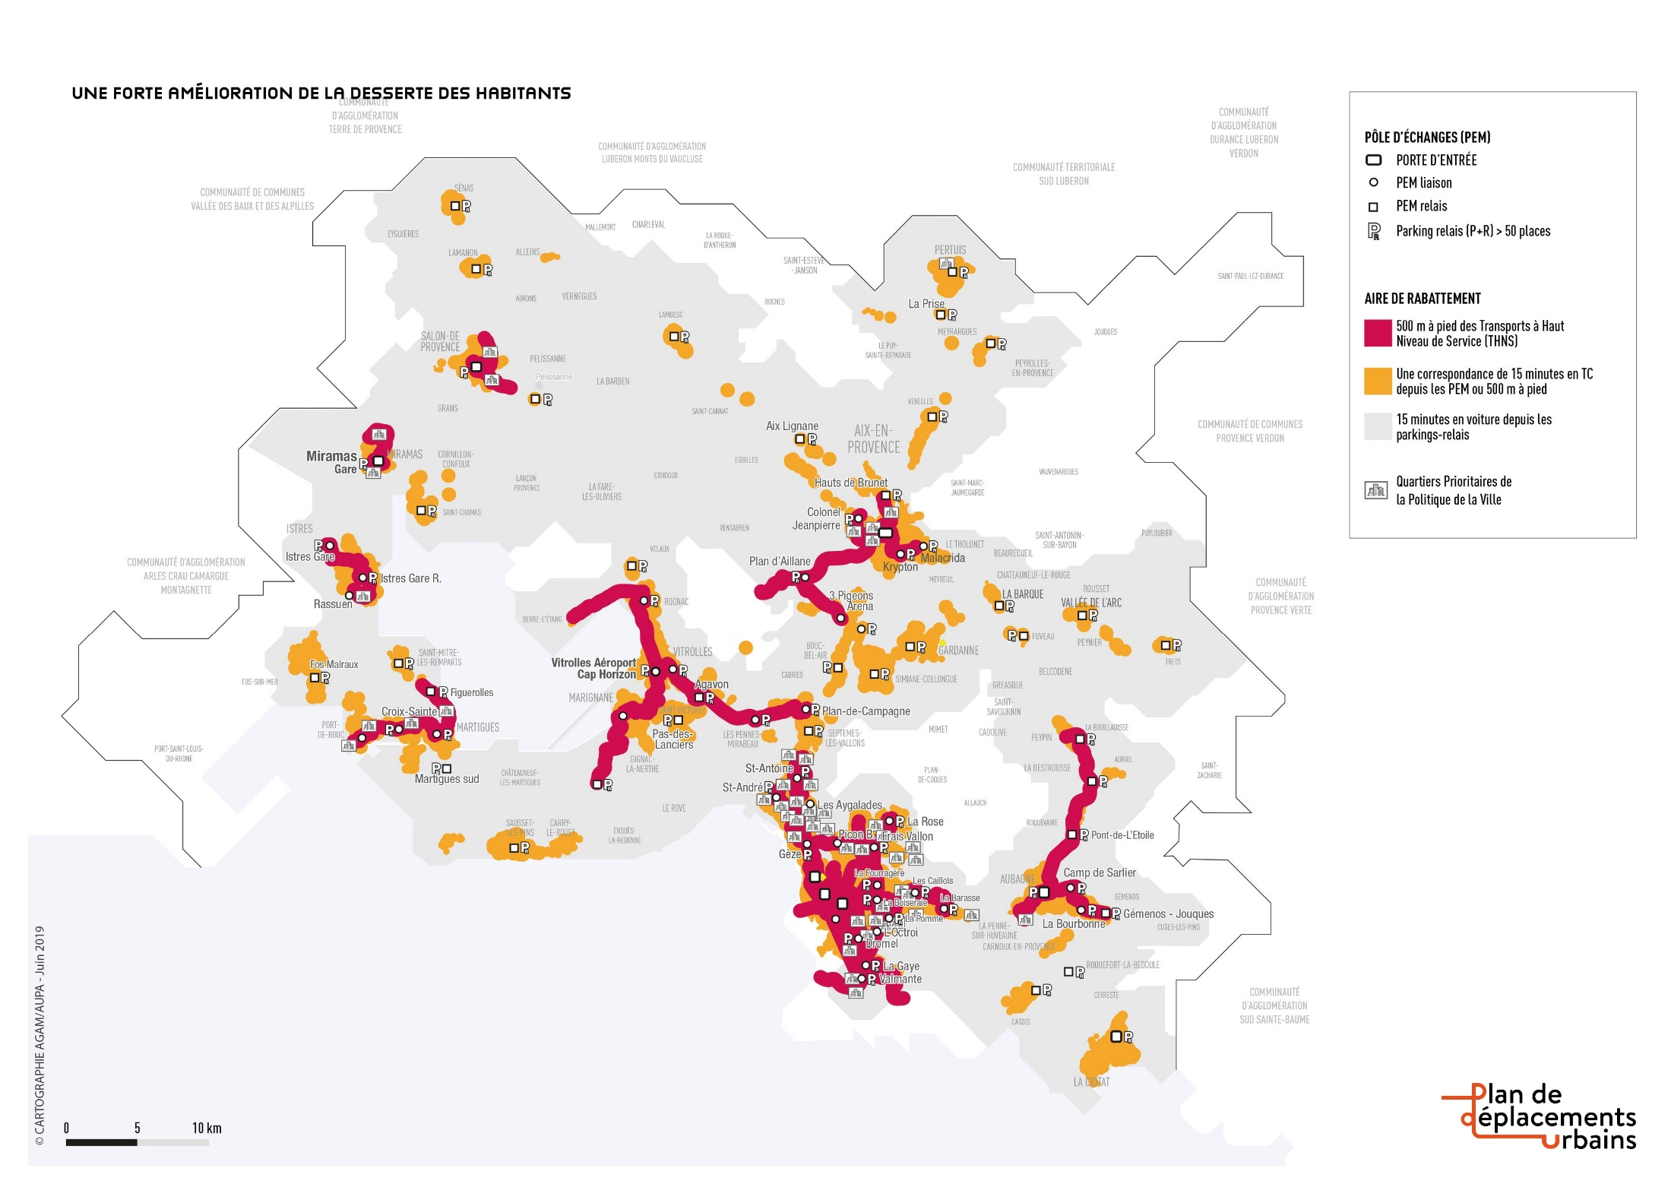
Habitants à moins de :
500m d’un THNS : 47%
500m / 15’ en bus : 69%
500m / 15’ bus / 15’ P+R : 94%

Slide 13
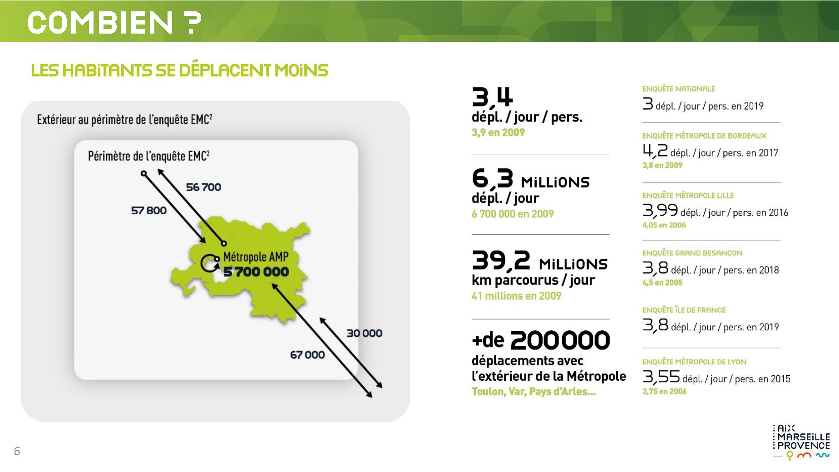
Quelques motifs d’espoirs : l’enquête mobilité 2020

Slide 14
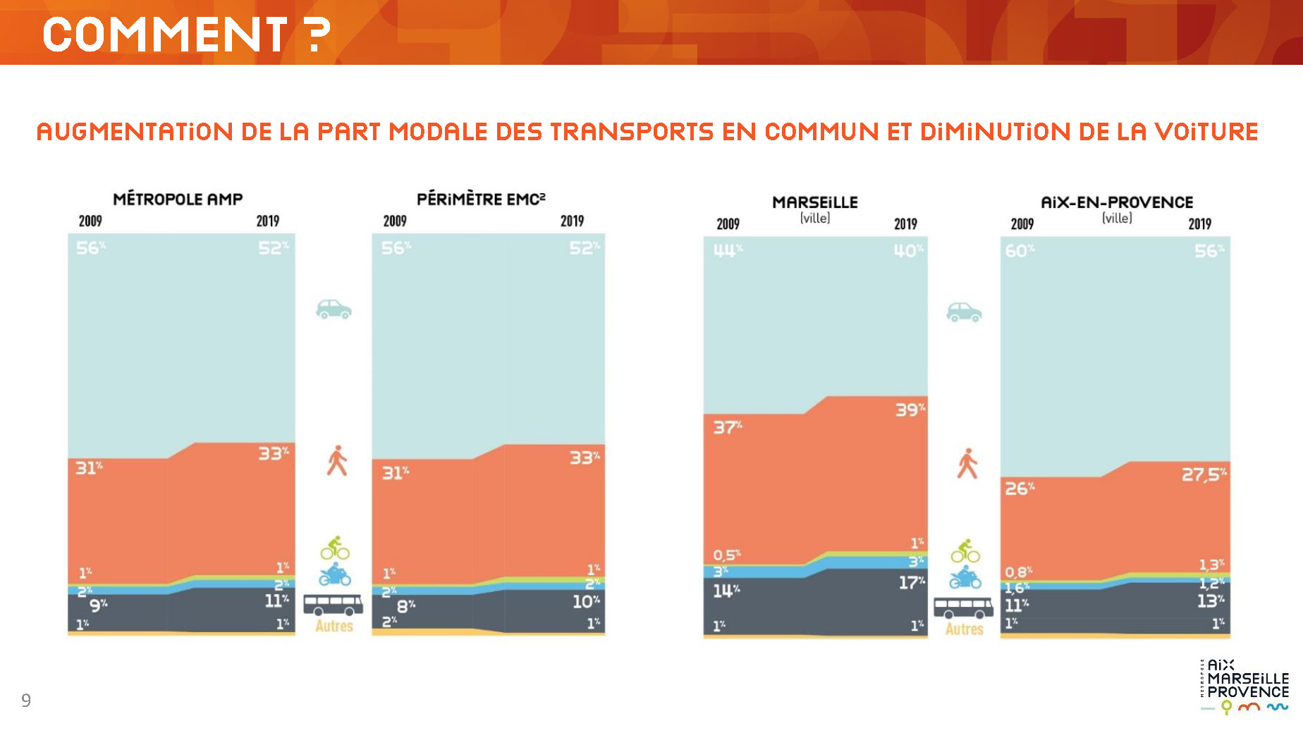
Quelques motifs d’espoirs : l’enquête mobilité 2020

Slide 15
Quelques motifs d’espoirs : l’enquête mobilité 2020
Marseille Centre
2009
Marche | 45%
TCU | 18%
TCI | 1%
Voiture | 30%
Vélo | 1%
Moto | 3%
Autre | 1%
Total
2019
Marche | 44%
TC | 24%
Voiture | 25%
Vélo | 2%
Moto | 4%
Autre | 1%
Total
Aix Centre
2009
Marche | 31%
TCU | 9%
TCI | 4%
Voiture | 52%
Vélo | 1%
Moto | 2%
Autre | 1%
Total
2019
Marche | 34%
TC | 15%
Voiture | 47%
Vélo | 2%
Moto | 1%
Autre | 1%
Total

Slide 16
Quelques motifs d’espoirs : l’enquête mobilité 2020
Salon-de-Provence
2009
Marche | 22%
TCU | 3%
TCI | 4%
Voiture | 70%
Vélo | 1%
Moto | 0%
Autre | 0%
Total
2019
Marche | 24%
TC | 8%
Voiture | 64%
Vélo | 1%
Moto | 1%
Autre | 1%
Total
Aubagne (TC gratuits)
2009
Marche | 17%
TCU | 3%
TCI | 2%
Voiture | 74%
Vélo | 1%
Moto | 2%
Autre | 2%
Total
2019
Marche | 18%
TC | 9%
Voiture | 69%
Vélo | 0%
Moto | 2%
Autre | 1%
Total

Slide 17
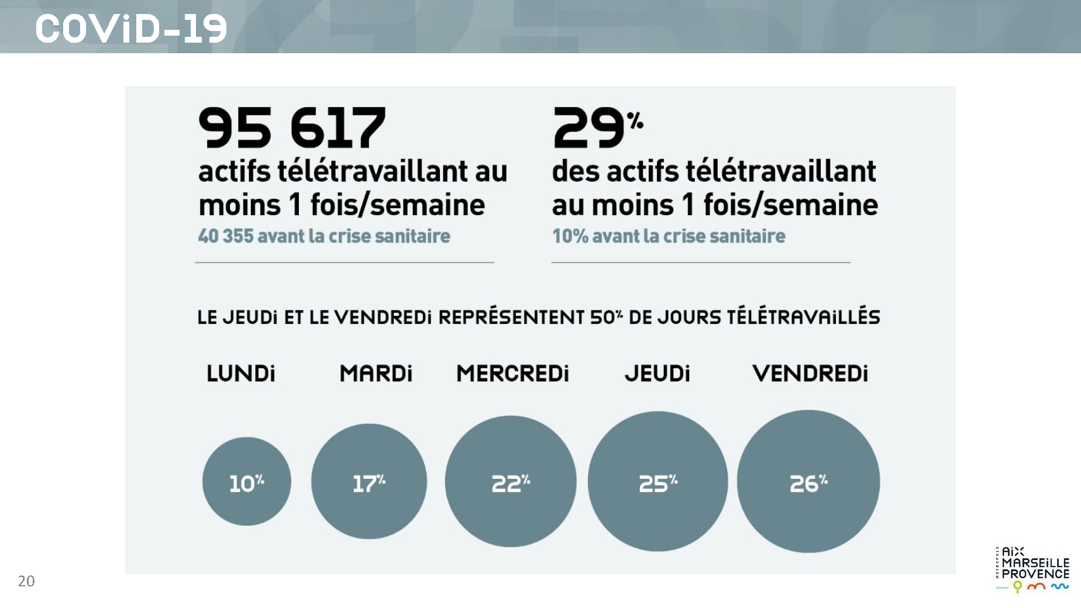
Quelques motifs d’espoirs : l’enquête mobilité 2020

Slide 18
Les risques de cette stratégie :
Poursuite d’un urbanisme éclaté, en particulier économique
Dérive des couts d’exploitation et pas de hausse des recettes « transports »
Concurrence de la voiture électrique : propre, peu chère

